Slide 1
NGS - adatelemzés
Dr. Ligeti Balázs
2019. március 26.

Slide 2
Miről lesz szó?
Adatok forrása és jellege
Short-read alignment problémája
Hibák forrása
Fastq file-ok
Assembly feladat és problémája
De Bruijn graph

Slide 4

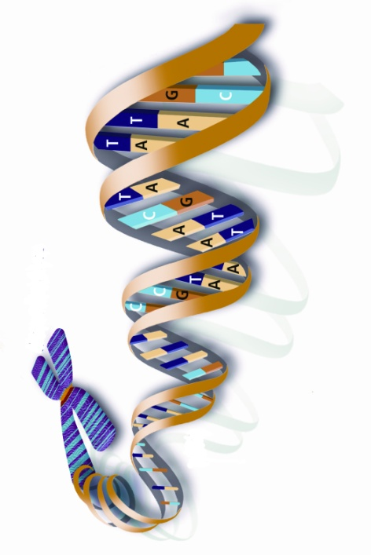
THIS IS NOT A MOLECULE

Slide 5
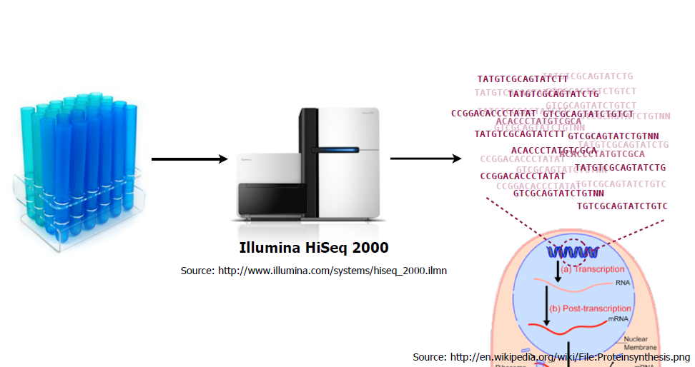
Szekvenálás

Slide 6
Szekvenálás

Slide 7
Szekvenálás

Slide 8
Szekvenálás

Slide 9
Szekvenálás

Slide 13
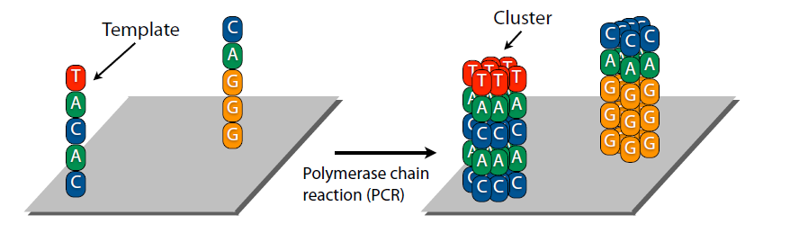
Szekvenálás folyamata (recap)
DNS minta: több kópia feldarabolása (ultrahang stb.) -> template
‚Template’ üvegfelszínhez való rögzítése
Lokálisan több kópia létrehozása (PCR) -> clusterek

Slide 14
4. lépés
Festékkel jelölt nukleotidok (1. ciklusban csak 1 féle)
DNS polimeráz enzim
Egyszerre csak 1 nukleotid (A,C, T, G) épül be
Beépüléskor a komplemens nukleotid fényt emittál
Ezt ‚lefotózzuk’ (nyers adat: fénykép)

Slide 15
5. Lépés
Minden klaszterhez lesz egy ‚fotósorozat’
Fotósorozat leképezhető nukleotid sorozatra: ‚base calling’

Slide 16
5. Lépés
Minden klaszterhez lesz egy ‚fotósorozat’
Fotósorozat leképezhető nukleotid sorozatra (pl. read=TACAC)

Slide 18
Elemzés – puzzle analógia

Slide 20
Alignment - illesztés
Játék
Próbáljatok meg szabályrendszert alkotni.
Mi okozott nehézséget?
Mi az eredeti szöveg? (readekből leolvasható)
Megfigyelhető-e ‚mutáció’?
Milyen egy ‚jó’ illesztés?

Slide 21
Megoldás?
Hozzám_már_hűváátlen_letek_a_szevek,_vagy_én_lettem_mint_túlóradt_patak_oly_tétova_céltalan_parttalan_sugy_hordom_régi_sok_hiú_szavam_mint_a_tévelygő_ár_az_elszakadt_sövényt_jelzőb_karókat_gátakat
Hozzám már hűtlen lettek a szavak,
vagy én lettem mint túláradt patak
oly tétova céltalan parttalan
s ugy hordom régi sok hiú szavam
mint a tévelygő ár az elszakadt
sövényt jelző karókat gátakat.

Slide 22
Alignment - illesztés

Slide 23
Alignment - illesztés
Hiba forrása: más fázisban épülnek be a nukleotidok a klaszterben (pl. mert egyszerre kettő épült be stb.)
Quality score: mennyire vagyunk biztosak az adott nukleotid olvasás helyességében
Minél későbbi ciklus, annál nagyobb a hiba esélye (több és több deszinkronizáció)

Slide 24
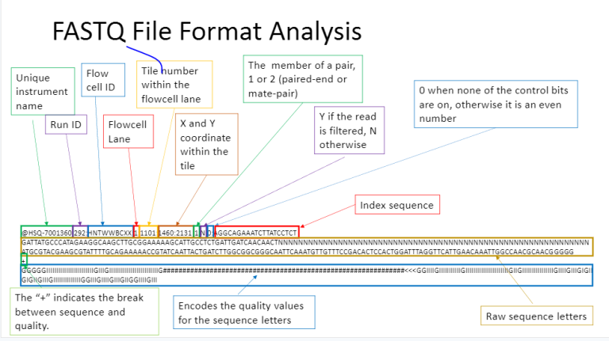
FASTQ
Read-ek tárolására (szöveges file)

Slide 25
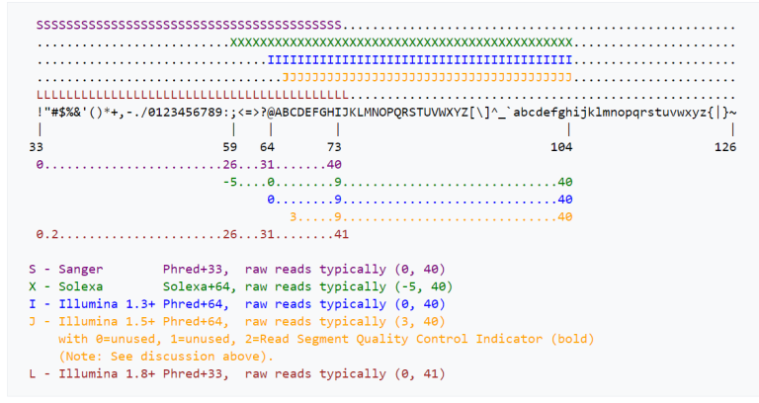
FASTQ
Read-ek tárolására (szöveges file)

Slide 26
Alignment

Slide 27
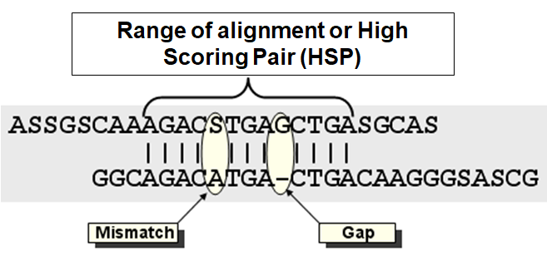
The score S is a sum of costs assigned to identities and mismatches, minus a penalty for gaps. Costs are stored in the substitution matrix. Gap is usually a sum of gap opening and gap-extension costs.

Slide 28


Alignment score
(Gap) penalty
Notes:
Pairwise Alignment
© 2001, Jack A.M. Leunissen
28

Slide 29
Illesztés – Smith Waterman
Mi a legjobb illesztés? (~értsd legnagyobb pontszámú)
m hosszú P karaktersorozat és egy n hosszú T karaktersorozat, olyan ‚részkaraktersorozatai’, amelyek a lehető legnagyobb pontszámú.

Slide 30
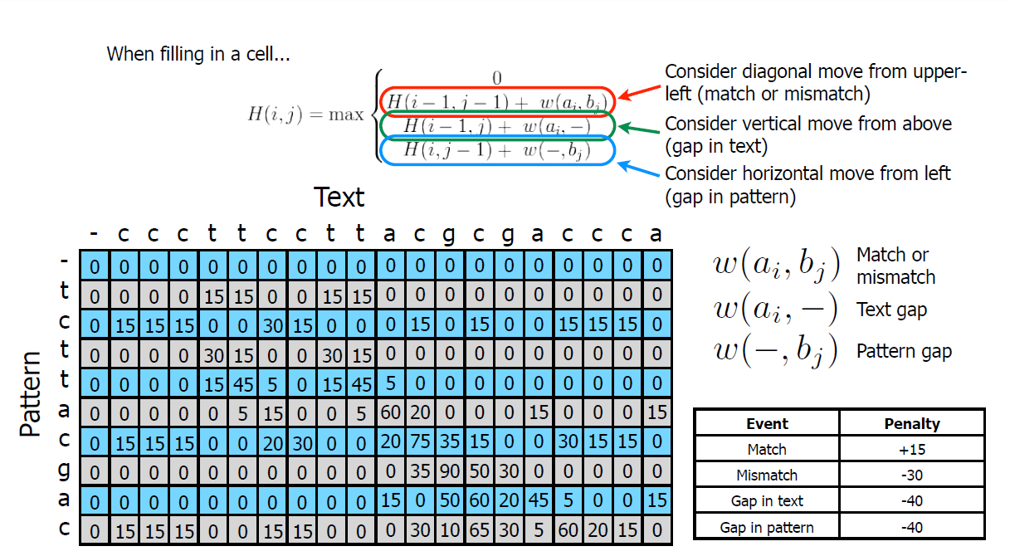
Alignment (Smith-Waterman)
Notes:
Pairwise Alignment
© 2001, Jack A.M. Leunissen
30

Slide 31
Smith-Waterman

Slide 32
Alignment (Smith-Waterman)
Notes:
Pairwise Alignment
© 2001, Jack A.M. Leunissen
32

Slide 33
Short-read alignment
INDEX (tudjuk, hogy mit hol keressünk)
‚Trükkös’ táblázatok
Adatszerkezetek: pl. hash-táblák
Mit keresünk: teljes szövegegyezést (exact string matching)
Notes:
Pairwise Alignment
© 2001, Jack A.M. Leunissen
33

Slide 34
Short-read alignment
Notes:
Pairwise Alignment
© 2001, Jack A.M. Leunissen
34

Slide 35
Összefoglalás
Adatok és hibák forrása
Illesztés: pontozási séma, algoritmus
Az illesztés nagy mennyiségben nehéz probléma
A referencia genom ismerete sokat segít az illesztésben
Indexelés és exact string matching

Slide 36
(de-novo) assembly - genomok összerakása
Játék: 3 fős csoportok
Mi az eredeti szöveg?
Próbáljatok meg szabályrendszert alkotni
Konlúziók?
Milyen stratégiát alkalmaztok?

Slide 37
Assembly - összerakás
Eredeti szöveg:
We don't need no education
We don't need no thought control
No dark sarcasm in the classroom
Teacher leave the kids alone
Hey! Teacher! Leave us kids alone!
All in all it's just another brick in the wall
All in all you're just another brick in the wall

Slide 38
Vocabulary
INTRO
Read: A single piece of output by a sequencing machine (typically a 50-500bp long DNA sequence).
Coverage: The number of times a (genome) sequence is covered with reads. Sequence coverage is the fraction of the genome covered by reads.
Coverage ~ 0.5
Coverage ~ 2
Sequence coverage ~ 0.5
For difficult problems (disease mutations) we need very high coverage (up tohundreds e.g.)

Slide 39
Vocabulary
INTRO
Fragment library: a library of reads with short (<1000 nucleotide) „insert” sizes. Also known as std library
Long insert library: A library of reads with long (4-8kb) insert size where only 100 bp on each end are sequenced. Also known as CLIP or mate pair library. Contains unsequenced parts in the middle!
Contig: A contiguous sequence of DNA (assembled from single reads)
Scaffold: One or more contigs linked together by unknown sequence segments
Captured gap: A gap within a scaffold. The order and orientation of the contigs spanning the gap is known
A
B
C
D
E

Slide 40
Sequence assembly
INTRO
Overlap: find potentially overlapping reads
Layout: merge reads into contigs, and
contigs into supercontigs
Consensus: derive the DNA sequence and correct read errors
..ACGATTACAATAGGTT..

Slide 41
The mathematical problem
INTRO
We start with millions of DNA reads, 200 bases each
Multiple copies of DNA provide multiple coverage by reads
The problem of genome assembly is to recover the original sequence of bases of the genome (as much as possible…). There is generally no other information available.
Notes:
41

Slide 42
New computing solution:
Graphs (networks)
Graph: nodes and edges. “Network”: very large graphs
Hamilton path: pass each node once. NP complete (very hard problem)
Euler path: pass each edge once. Easy to solve

Slide 43
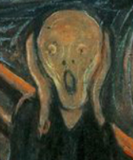
Problems:
Alas, the problem is NP-hard!
The genome (from which the reads come) is a Hamiltonian path in the graph.
Finding a Hamiltonian path is an NP-hard problem.
But, we can find an alternative representation of the graph where we will look for Euler paths, which are not NP hard but O(E) - O(E²) .
The Scream
Pevzner et al.

Slide 44

Acknowledgement
Pongor Sándor, Juhász János diái alapján
Ben Langmead (JHU, computer science)

